Slide 1




第三节 向量组的秩
1. 极大线性无关组
定义1:
对向量组A，如果在A中有r个向量
满足：
（1）
线性无关。
（2）任意r＋1个向量都线性相关。（如果有的话）
那么称部分组 为向量组 的一个极大线性无关组。
简称极大无关组。
注:
（1）只含零向量的向量组没有极大无关组.
（2）一个线性无关向量组的极大无关组就是其本身。
（3）一个向量组的任一向量都能由它的极大无关组线性
表示

Slide 2
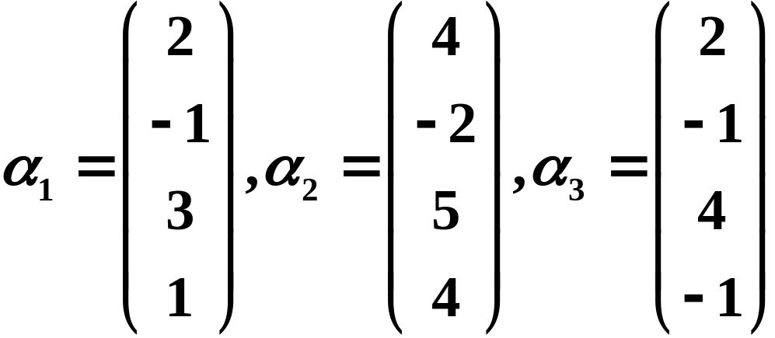



例如：在向量组 中，
首先
线性无关(对应分量不成比例)，
又
线性相关，(可以用上节课学的知识验证)
所以
组成的部分组是极大无关组。
还可以验证
也是一个极大无关组。
注：一个向量组的极大无关组一般不是唯一的。

Slide 3
极大无关组的一个基本性质：
任意一个极大线性无关组A₀都与向量组A本身等价。
证明：
A₀组是A组的一个部分组，故A₀组总能由A组线性表示
由极大无关组的定义：A组中任意r+1个向量线性相关，
那么对于A中任一向量a，r+1个向量a₁，…，a_{r} ，a线性相关，而a₁，…，a_{r}线性无关，由定理5（3）知a能由a₁，…，a_{r}线性表示，即A组能由A₀组线性表示。
所以A组与A₀组等价。

Slide 4
极大无关组的一个基本性质：
任意一个极大线性无关组都与向量组本身等价。
又，向量组的极大无关组不唯一，而每一个极大无关组都
与向量组等价，所以：
向量组的任意两个极大无关组都是等价的。
由等价的线性无关的向量组必包含相同个数的向量，可得
定理：
一个向量组的任意两个极大无关组等价，
且所含向量的个数相同。

Slide 5

2. 向量组的秩
定义2：向量组的极大无关组所含向量的个数
称为这个向量组的秩, 记作
例如： 向量组 的
秩为2。

Slide 6





关于向量组的秩的结论：
（1）零向量组的秩为0。
（2）向量组
线性无关
向量组
线性相关
（3）如果向量组
可以由向量组
线性表示，则
（4）等价的向量组必有相同的秩。
注：两个有相同的秩的向量组不一定等价。
两个向量组有相同的秩，并且其中一个可以被另一个
线性表示，则这两个向量组等价。

Slide 7
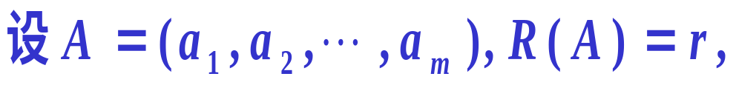
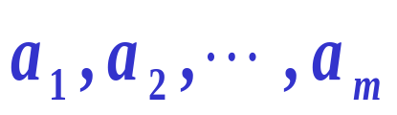
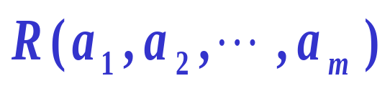
矩阵的秩与向量组的秩的关系是:
定理6 矩阵的秩等于它的行向量组的秩，也等于列向量组的秩。
证
并设 r 阶子式
D_{r} ≠0 ,根据定理4，由D_{r} ≠0 知D_{r} 所在的 r 列构成的
n*r矩阵的秩为r，故线性无关； 又由 A 中所有 r + 1阶子式均为零，知 A 中任意 r + 1个列向量都线性相关。
因此D_{r} 所在的 r 列是 A 的列向量组的一个最大无关组，所以列向量组的秩等于 r 。
类似可得矩阵 A 的行向量组的秩也等于R(A)。
注:今后向量组
的秩也记作

Slide 8
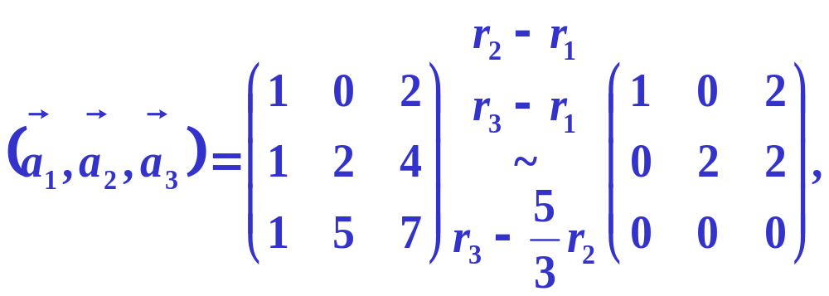
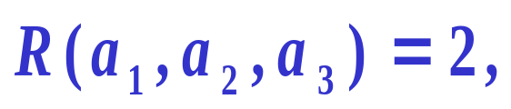

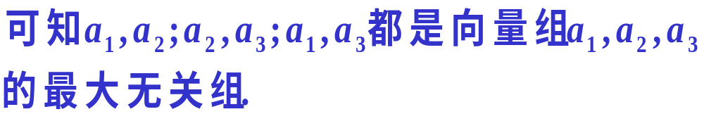
向量组的最大无关组一般不是唯一的。
如，
可见
但向量组的秩不变。

Slide 9
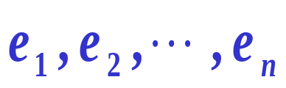
例
8 全体 n 维向量构成的向量组记作R ^{n} , 求R ^{n} 的一个最大无关组及 R ^{n} 的秩。
解
在例 1 中，我们证明了 n 维单位坐标向量构成
的向量组E :
是线性无关的，
又根据定理5的结论(2)，知 R ^{n} 中的任意 n + 1 个向量都线性相关，
因此向量组E 是 R ^{n} 的一个最大无关组，且R ^{n} 的秩等于 n 。
显然， R ^{n} 任何 n 个线性无关的 n 维向量都是 R ^{n}的最大无关组。

Slide 10
推论3（最大无关组等价定义）
设向量组A₀是向量组A 的部分组，若向量组A₀线性无关，且向量组A 能由向量组A₀线性表示，则向量组A₀ 是向量组A 的一个最大无关组。
证 设向量组A₀ 含 r 个向量，则它的秩为R(A₀)=r ，
因A 组能由A₀ 组线性表示，故A 的秩 R(A) ≤R(A₀) ≤r ，从而A 组中任意 r + 1个向量线性相关。所以向量组A₀ 满足定义5中所规定的最大无关组的条件。

Slide 11
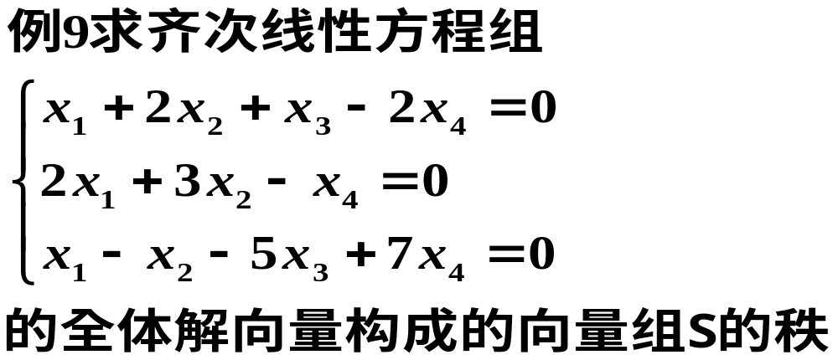
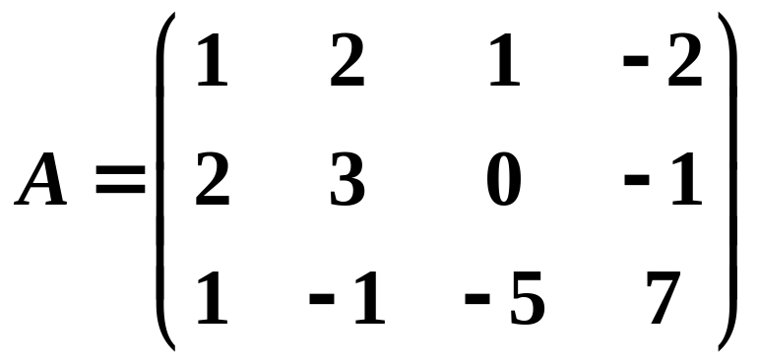
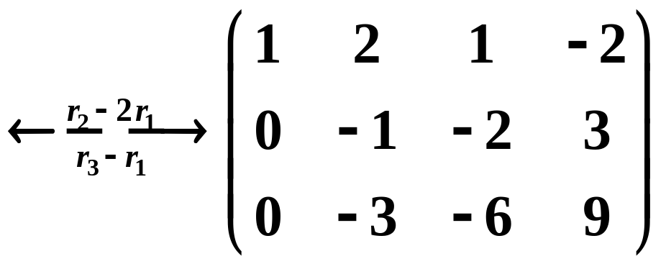

Slide 12
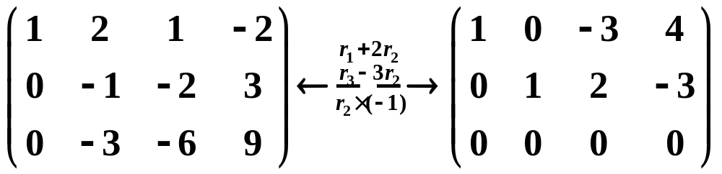
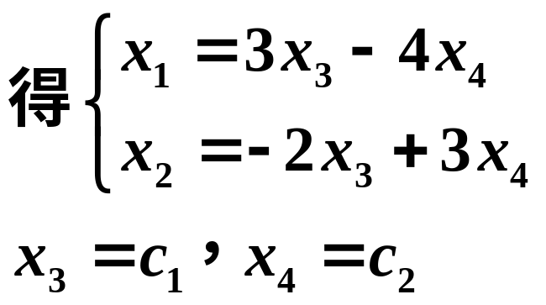
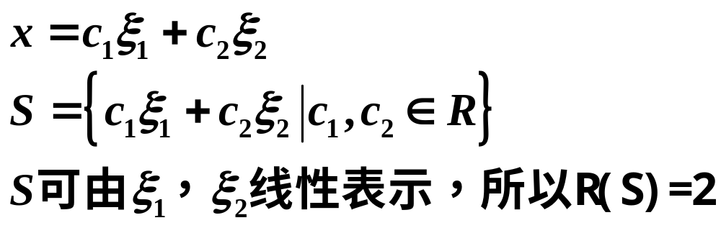
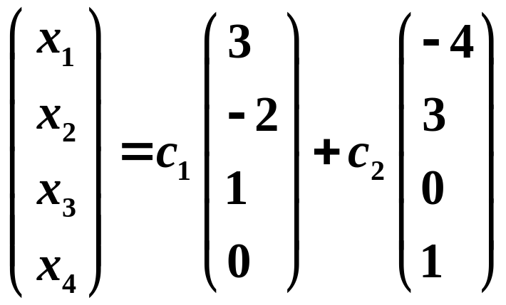
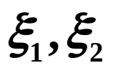
S能由向量组 线性表示，又因为
的四个分量不成比例，线性无关，根据最大无关组的等价定义，知 是S的最大无关组，所以R(s)=2

Slide 13
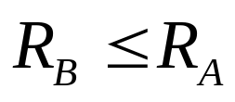
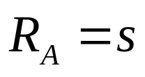
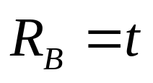
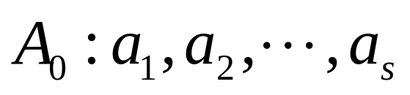
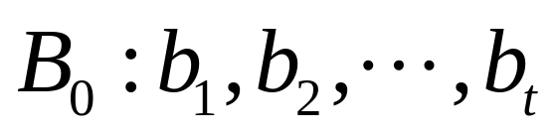
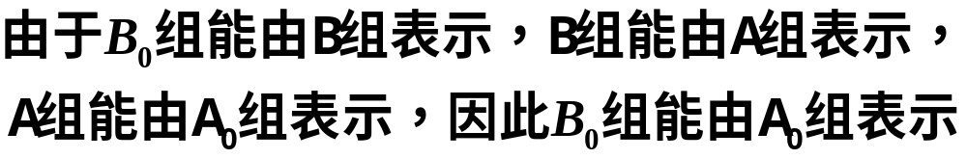
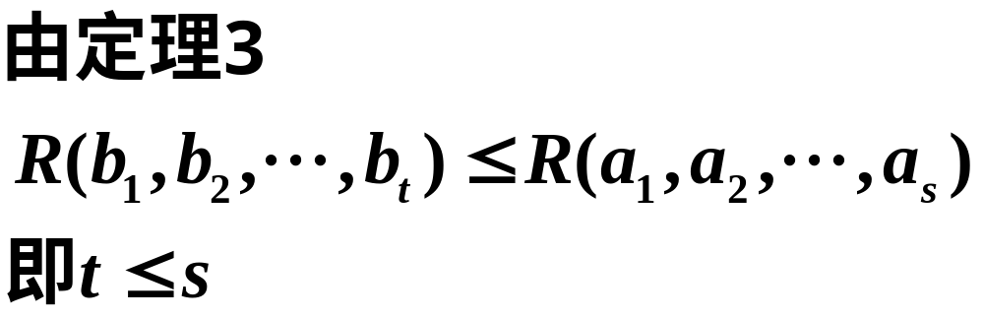
定理3’ 若向量组B能由向量组A线性表示.则
证：设
并设向量组A与向量组B的
最大无关组分别为
和
.

Slide 14
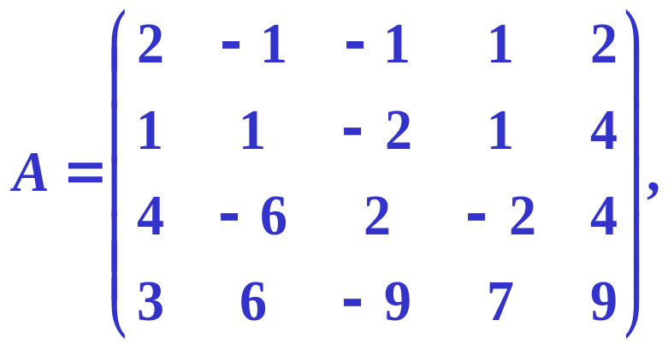
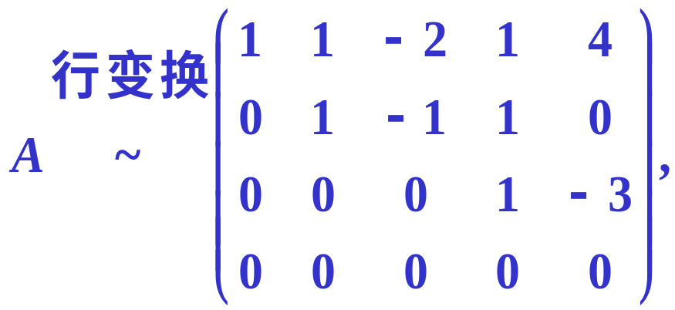
例8
教材例10
设矩阵
求矩阵A 的列向量组的一个最大无关组，并把不属于最大无关组的列向量用最大无关组线性表示。
解
对A 施行初等行变换变为行阶梯形矩阵。

Slide 15
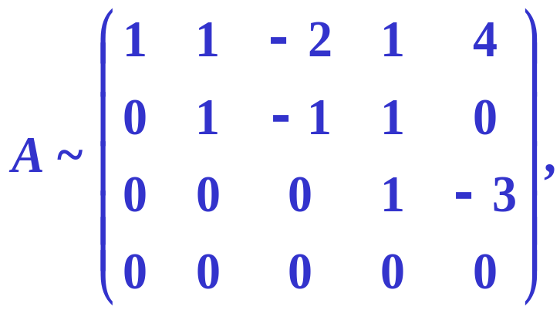
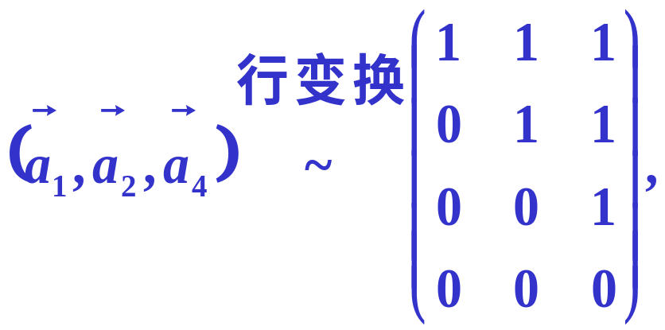
知R(A) = 3,
故列向量组的最大无关组含3个向量。
而三个非零行向量的非零首元在1、2、4三列，
故 a₁, a₂, a₄ 为列向量组的一个最大无关组。
这是因为

Slide 16
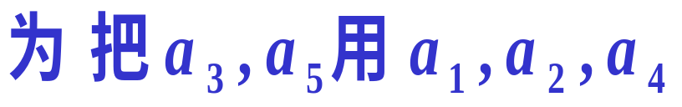
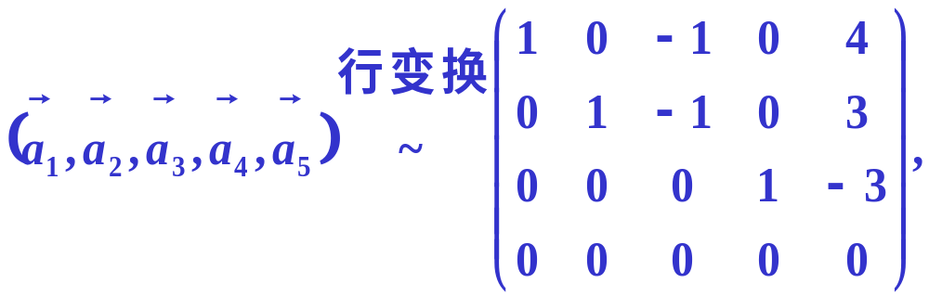
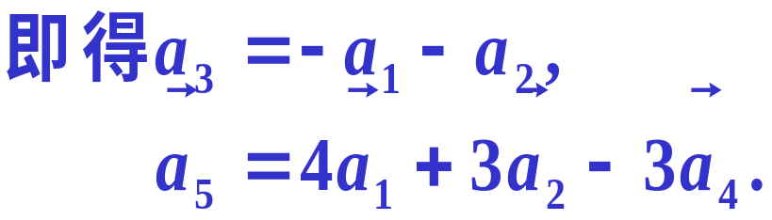
线性表示，
把 A 再变成行最简形矩阵。

